Slide 1
Powered by xpomania.com

Slide 2
Proposal
Outline
Exhibition Floorplan Latar Belakang Waktu Kegiatan Target Pengunjung
Form Registrasi Exhibitor Biaya Keikutsertaan Fasilitas Virtual Jobfair Kegiatan Webinar Kelebihan Virtual Exhibition Media Publikasi
Sampel Desain 3D Booth Model Hubungi Kami

Slide 3
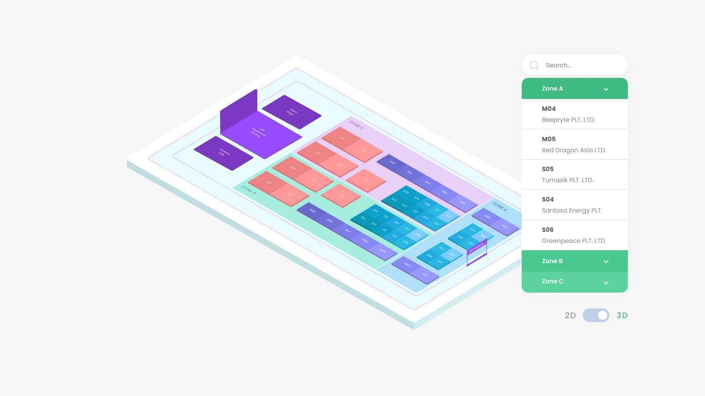
Exhibition Floorplan
Zona Flipmas Indonesia & UMKM
Zona Perusahaan Job Fair
Zona Studentpreneur (PKM & KBMI)
Zona Edukasi

Slide 4
Latar Belakang
Namun Forum Layanan IPTEKS bagi Masyarakat (Flipmas) Indonesia berkomitmen untuk tetap dapat melaksanakan tugas dan fungsi sebagai fasilitator pertemuan antara pencari kerja dan pemberi kerja, dengan mengupayakan berbagai inovasi dalam setiap kegiatan. Agar para stakeholder Forum Layanan IPTEKS bagi Masyarakat (Flipmas) Indonesia tetap dapat terlayani dengan baik, dan Pandemi covid- 19 tidak menjadi penghalang bagi kami untuk dapat memberikan pelayanan terbaik bagi semua pihak.
Selain itu, Forum Layanan IPTEKS bagi Masyarakat (Flipmas) Indonesia juga memiliki misi yang tidak kalah penting, yakni menumbuhkan semangat dan jiwa Wirausaha/Entrepreneur dalam diri generasi muda sehingga diharapkan mereka dapat menjadi pemimpin-pemimpin unggul yang tidak hanya dapat bekerja, namun juga menciptakan lapangan pekerjaan dan menyerap tenaga kerja.
Salah satu fungsi dan tugas pokok UPT Pengembangan Karir dan Kewirausahaan yang utama yakni menjadi jembatan antara dunia industri dan Perguruan tinggi.
Tupoksi tersebut terwujud dalam beberapa agenda yang rutin diselenggarakan oleh Forum Layanan IPTEKS bagi Masyarakat (Flipmas) Indonesia diantaranya adalah Job Fair dan Entrepreneur Expo. Namun ditengah situasi pendemi Covid-19 seperti saat ini tidak memungkinkan untuk dilaksanakan berbagai agenda yang melibatkan banyak partisipan dalam satu tempat atau ruang demi mematuhi protokol kesehatan yang dicanangkan pemerintah.
JOB FAIR & ENTREPRENUR EXPO 2021

Slide 5
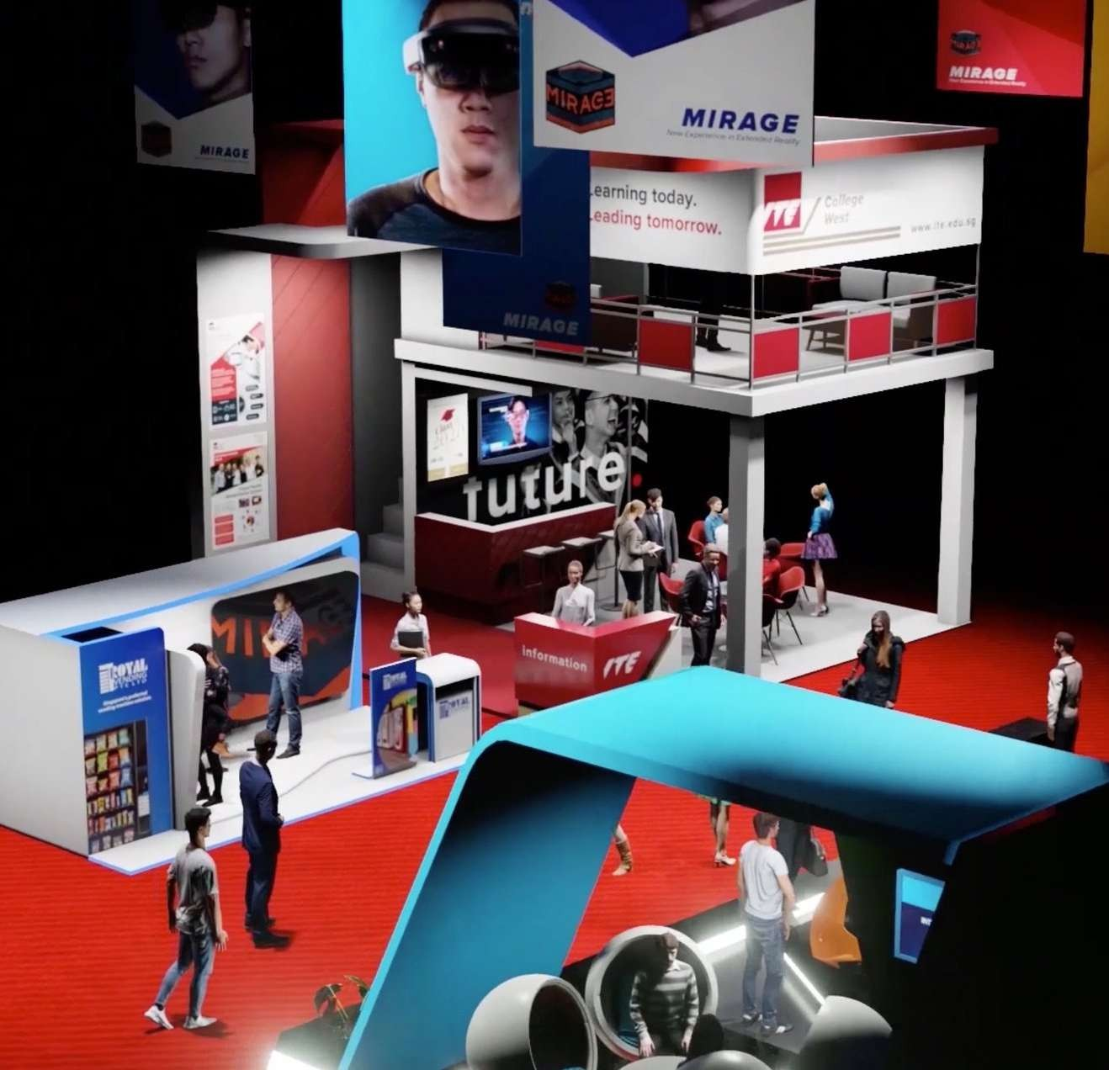
Waktu Kegiatan
JADWAL PELAKSANAAN
7 Oktober - 7 November 2021
Setiap hari pk. 08.00 - 16.00 WIB
JOB FAIR & ENTREPRENUR EXPO 2021

Slide 6
TARGET PENGUNJUNG
10,000+
PTS 40%
PTN 40%
orang pengunjung
Target peserta sebanyak 10.000 orang pengunjung dari berbagai Perguruan Tinggi Negeri dan Swasta di Indonesia. Dimungkinkan dalam Job Fair & Entreprenur Expo ini juga diikuti peserta lulusan SLTA/SMK.
SLTA/SMK 20%
JOB FAIR & ENTREPRENUR EXPO 2021

Slide 7
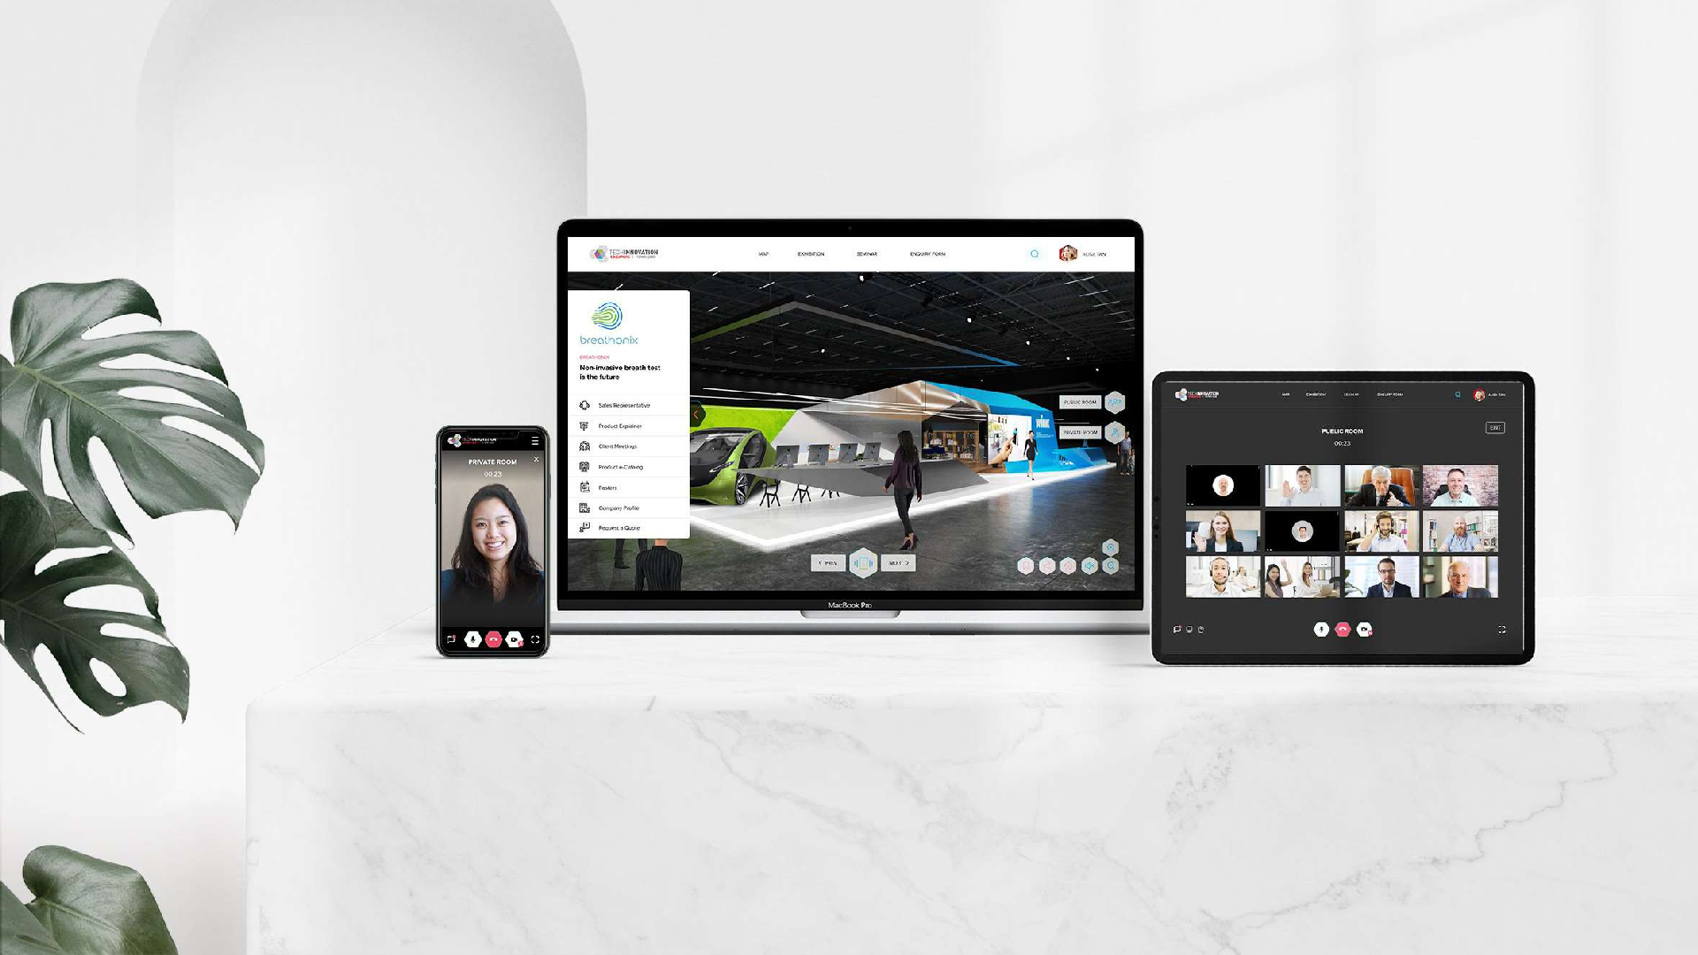
Dapat diakses pada semua device melalui browser URL
Memberikan pengalaman yang unik dan berkesan bagi pengunjung Job Fair dan Entreprenur Expo 2021 dengan virtual 3D booth interaktif dengan konsep yang disesuaikan dengan brand perusahaan/bidang usaha

Slide 8
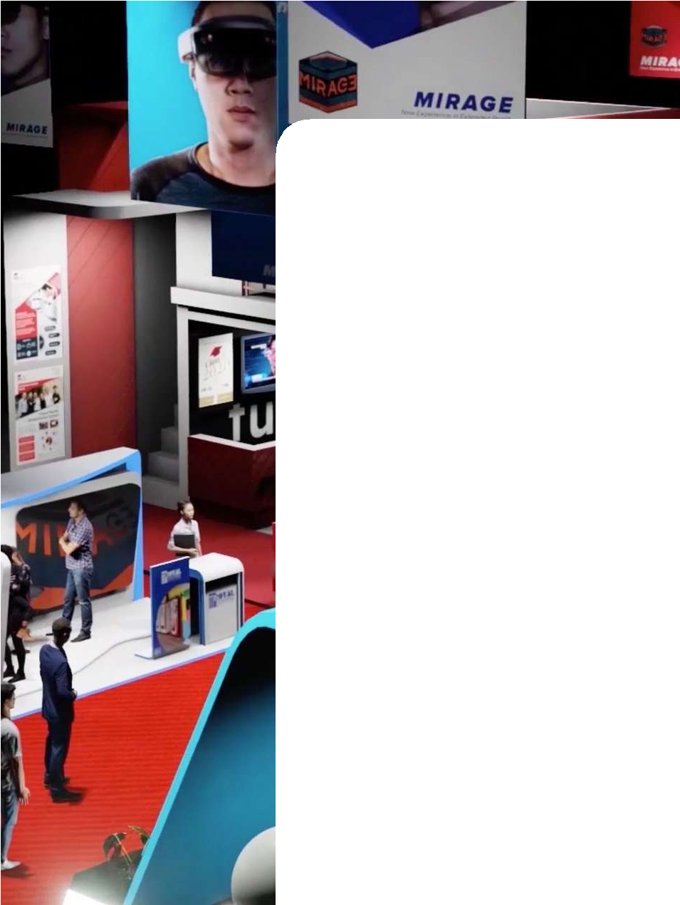
Mengusung konsep pameran yang mirip dengan konsep offline di gedung.
Virtual Job Fair & Entrepreneur Expo 2021 merupakan Kegiatan pameran yang diikuti oleh perusahaan-perusahaan yang bergerak diberbagai bidang, UMKM serta Kewirausahaan. Pada kegiatan tersebut setiap perusahaan menginformasikan lowongan pekerjaan yang sedang dibuka secara online untuk dapat dilamar oleh para pengunjung dengan memasang poster lowongan yang tersedia pada booth masing-masing perusahaan yang disediakan. Calon pelamar dapat langsung mendaftar lowongan melalui redirect ke masing- masing profil perusahaan di website Jobstreet.

Slide 9
Form Registrasi Exhibitor
Registrasi online
Batas pendaftaran keikutsertaan sebagai Exhibitor untuk Zona Perusahaan dibuka hingga 15 Agustus 2021
Exhibitor yang telah resmi terdaftar akan mendapat email konfirmasi melalui email yang terdaftar pada form registrasi.

Slide 10
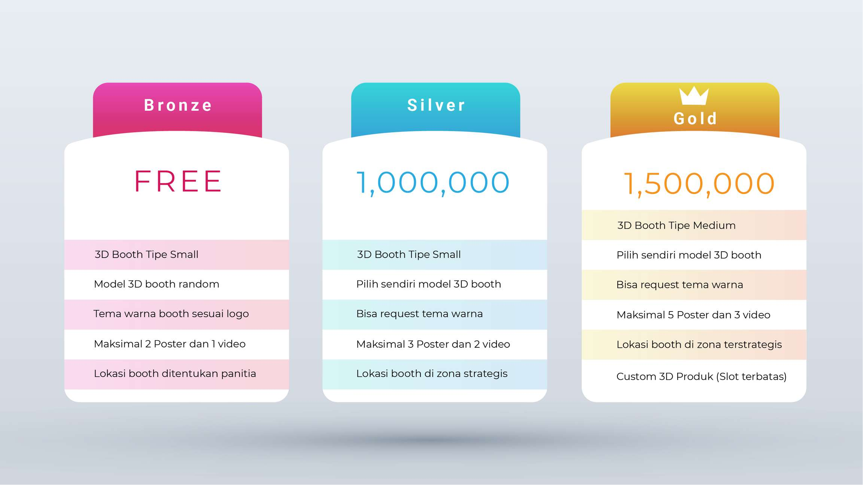
Biaya Keikutsertaan
Contact us
Contact us
Contact us

Slide 11
Fasilitas 2D & 3D
Booth
3D Booth Interaktif dengan 360° dengan ukuran Small (3x3m) dan Medium (3x6m) dengan desain eksklusif yang akan disesuaikan warna dan logonya dengan brand setiap perusahaan.
Konten pada booth meliputi logo perusahaan, poster dan video. Dengan ketentuan sebagai berikut:
(1) Booth uk. Small memiliki 2 Poster Wall Display dan 1 Video Wall Display.
2) Booth uk. Medium memiliki 3 Poster Wall Display dan 2 Video Wall Display
UKURAN & FORMAT POSTER : Ratio A4/A3 Paper size (JPEG/PNG) FILE VIDEO : Format [.mp4] atau YouTube link , File size tidak lebih dari 10MB
Berikut ini fasilitas yang akan didapat oleh exhibitor yang berpartisipasi dalam virtual career fair & entrepreneur expo
Fitur online video meeting room & Live chat yang terdapat pada masing-masing booth dapat digunakan untuk wawancara tanpa perlu instal aplikasi apapun dan dapat langsung digunakan melalui browser menggunakan desktop atau smartphone.

Slide 12
Akun Exhibitor dan Akun Penjaga Booth. Fitur online video meeting & chat dapat digunakan oleh maksimal 1 (satu) orang Penjaga Booth yang akan mendapatkan akun Resepsionis. Setiap Meeting Room dapat menampung hingga 10 pengunjung online secara bersamaan untuk setiap 1 Resepsionis.
Button "Apply Job" yang ada pada masing-masing booth memungkinkan pengunjung untuk dapat langsung mengirimkan lamaran/CV kepada perusahaan ataupun melalui redirect link menuju website Jobstreet.co.id
Zoom Webinar tersedia akun zoom webinar dengan kapasitas 1000 participants yang dapat dimanfaatkan untuk mengadakan webinar seputar dunia kerja, beasiswa dan wirausaha. Webinar juga dapat ditayangkan secara Livestream melalui YouTube.
Laporan : Analisa kunjungan setiap booth, jumlah pengunjung keseluruhan, asal daerah pengunjung, data pengunjung dari register form, job applicants, dll

Slide 13
PANDUAN LOGO, POSTER/FOTO DAN VIDEO
Silahkan upload logo, poster dan video pada folder Google Drive link berikut: https://bit.ly/virtualjobfairexpo
Ketentuan Logo:
Disarankan versi logo original atau berwarna
Format PNG (transparan) lebih disukai, format JPG diperbolehkan
Ukuran logo tidak terlalu kecil atau minimal width 300px
Ketentuan Poster/Foto:
Ukuran kertas A4/A3
Poster dapat berupa foto produk tanpa tulisan apa2 dengan ukuran foto adalah seukuran kertas A4/A3 (atau foto portrait)
Diperlukan minimal 2 foto produk/poster
File size poster/foto bebas dan tidak dibatasi
Ketentuan Video:
Dimensi video yang disarankan adalah landscape atau standard widescreen 16:9
Diperlukan minimal 1 video dan maksimal 3 video (sesuai tipe booth)
Informasi yang terdapat dalam video tersebut bebas, bisa promosi produk, company profile, video iklan dsb.
File size dan durasi video bebas dan tidak dibatasi (jika menggunakan YouTube link)

Slide 14
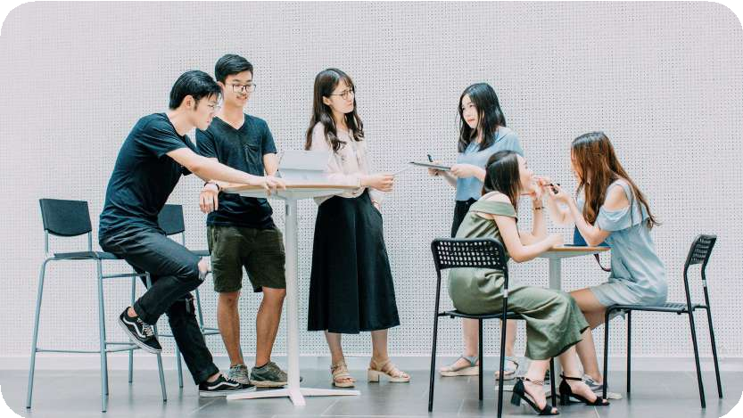
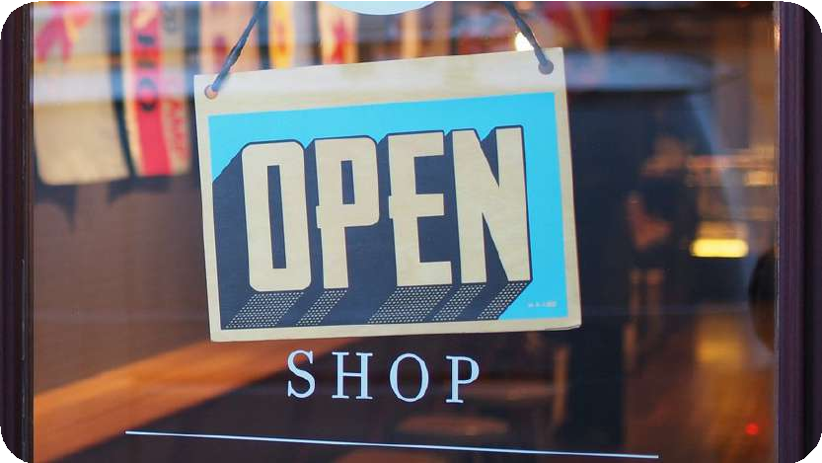
KEGIATAN WEBINAR
Webinar Perusahaan
Webinar Pendidikan
Webinar Entrepreneurship
Webinar Seputar Persiapan Menuju Dunia Kerja
Webinar Seputar Pendidikan dan Pendanaan
Webinar Bagaimana Merintis Usaha Dari Nol
Mengundang pembicara yang ahli di bidang karis, psikotest dan human resources.
Mengundang pembicara yang ahli di bidang pendidikan dan pendanaan
Mengundang pembicara yang ahli di bidang pengelolaan bisnis

Slide 15
Media Publikasi
Website Pusat Karir di Semua Situs Partner PTN & PTS
Media Sosial & Media Cetak
Spanduk & Banner
PTN dan PTS sebagai penyelenggara memiliki landing page masing-masing di website kampus terkait informasi event ini
Memanfaatkan media sosial seperti Facebook, Line, Instagram dan juga media cetak seperti Radar Malang
Pemasangan spanduk dan banner dibeberapa titik di wilayah Malang Raya
JOB FAIR & ENTREPRENUR EXPO 2021

Slide 16
Kelebihan
Virtual Exhibition
Interaksi dengan Pengunjung
Kemudahan berinteraksi dengan pengunjung booth selayaknya pameran offline. Dari sisi pengunjung mereka hanya butuh membuka Browser biasa tanpa perlu download aplikasi apapun.
Jangkauan akses lebih luas
Jika dibandingkan pameran offline, jangkauan akses akan lebih luas dan mudah diakses dengan kualitas informasi yang tidak kalah dengan pameran offline.
Pengalaman unik yang baru dan inovatif
Menggunakan teknologi interaksi 3D terbaru, hal ini akan memberikan pengalaman interaksi yang lebih menarik dan berkesan mirip dengan versi offline nya.

Slide 17
Kelebihan fitur XPOmania
Akses Cepat dari Multiplatform
Semua asset 3D sudah dioptimasi secara optimal. Sehingga load akan normal seperti website pada umumnya.
3D produk interaktif
Bagi pemilik booth yang ingin menampilkan produk, dapat dibuatkan custom 3D dari produk yang dijual/diproduksi dengan akurasi mendekati 100%.
Penggunaan server yang telah teruji
Menggunakan server yang telah teruji performance nya selama LIVE untuk mengakomodasi ribuan pengunjung booth
Online video meeting & chat
Tim Support 24/7 Selama LIVE dan hari kerja selama pre-event
Tim XPOmania akan membantu pihak penyelenggara secara penuh termasuk di dalamnya update konten dan urusan teknis.
Kemudahan dari sisi pengunjung untuk job apply atau online shop
Tampilan yang user friendly dibanding platform lain sehingga dapat dengan mudah dipahami oleh pengunjung pameran.
Video meeting dan chat dengan pengunjung secara real-time dengan kemudahan untuk mengatur meeting dan menjadwalkannya dari satu portal.

Slide 18
Sampel Desain Model Interaktif 3D Booth
Dengan berbagai tema industri

Slide 19
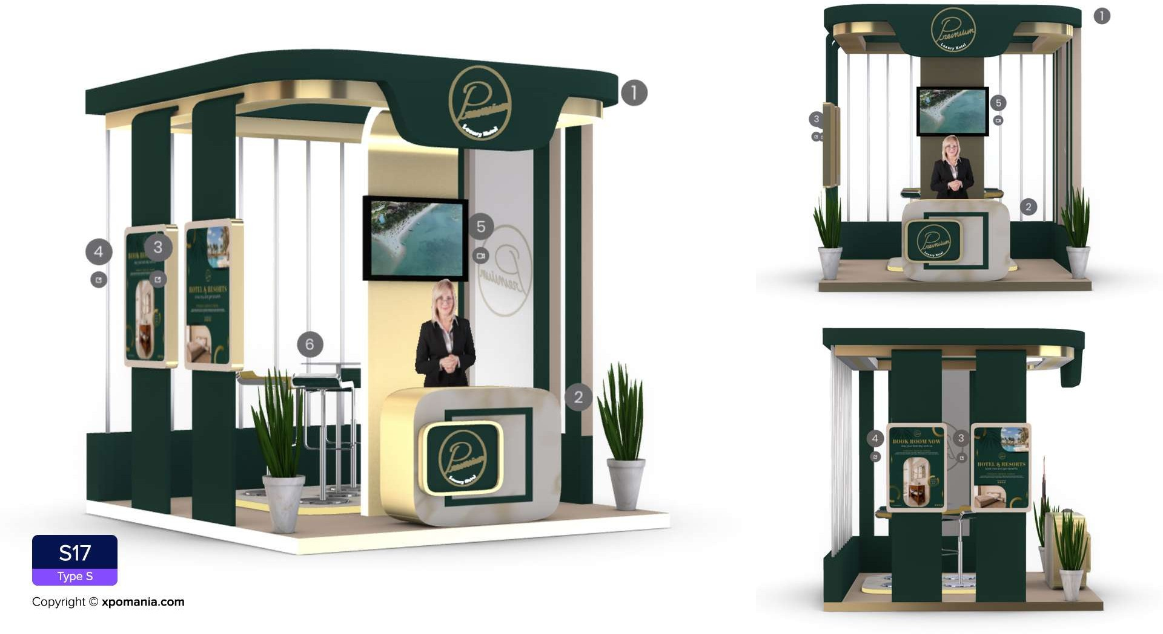

Slide 20
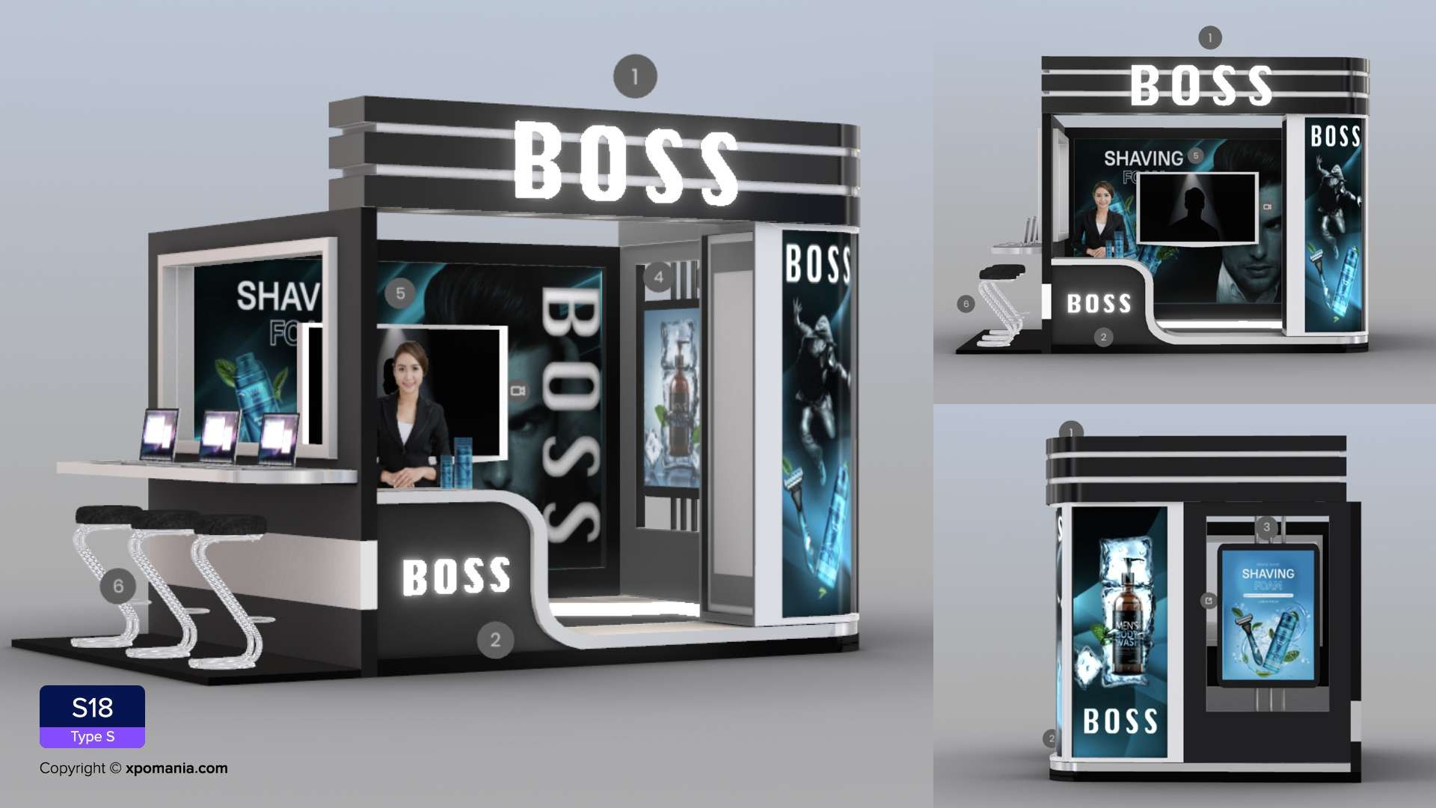

Slide 21
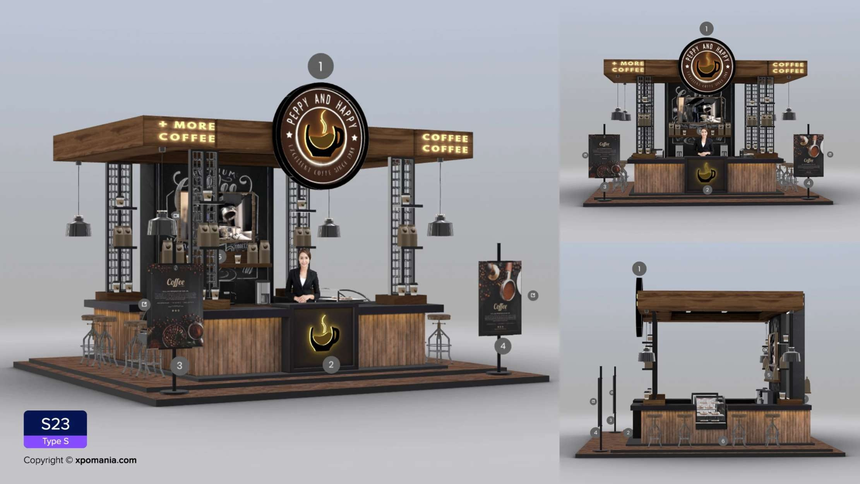

Slide 22
Hubungi Kami
Jika ada pertanyaan terkait
virtual 3D exhibition, silahkan menghubungi
Fahmi
08123319497
(Chat Whatsapp only)
Email
ika@um.ac.id

